Slide 1
Einführung in das deutsche Recht
und Rechtsstudium für ausländische Studierende
Wintersemester 2024/25
Termin 03: Einführung in die deutsche Rechtsordnung
Ingo Knippertz
Wissenschaftlicher Mitarbeiter
ingo.knippertz@rub.de
________________________________________
ZfI – Zentrum für Internationales der Juristischen Fakultät Center for International Affairs - Faculty of Law Gebäude / Building GD E1/131
03: Einführung in die deutsche Rechtsordnung

Slide 2
Hausaufgabe
Dieb D ist zu Gast bei Eigentümer E. E hat die teure Software „Ableton Live“, die D schon lange haben will, von der der Erwerber aber laut Lizenzvereinbarung je nur zwei Kopien fertigen darf. Als E den Raum verlässt, fertigt D schnell eine Kopie auf seinen mitgebrachten USB-Stick, kopiert auch die Produkt-ID und installiert die Software anschließend bei sich zu Hause auf dem Rechner (inklusive online-Freischaltung). Als E dies bemerkt, weil er die Software nicht auf seinem 2. Rechner freischalten kann, verlangt er die Software von D nach§985 BGB heraus. – Zu Recht?
Was sind die Tatbestandsmerkmale von § 474 I Satz 1 BGB?
Was ist Föderalismus? (Stichworte!)
03: Einführung in die deutsche Rechtsordnung

Slide 3
Ergebnis
Ergebnis: E hat keinen Anspruch gegen D aus § 985 auf „Herausgabe“ der Software, da es sich bei dieser nicht um eine körperliche Sache iSv§90 BGB handelt (Information: Es bestehen aber andere Anspruchsgrundlagen).
Verbraucher (§ 13 BGB) – Unternehmer (§ 14 BGB ) – Kaufvertrag – Ware (vgl. § 241a I 1. Hs. BGB)
Föderalismus = Staat aus mehreren Gliedstaaten, die – wenn auch beschränkt- staatsrechtliche Kompetenz besitzen.
03: Einführung in die deutsche Rechtsordnung

Slide 4
Wiederholungs- und Vertiefungsfragen
Was ist die deutsche für eine Rechtsordnung?
Case law vs Civil Law?
Welche Rechtsgebiete bestehen in der deutschen Rechtsordnung?
Was ist das jeweilige Grundprinzip des jeweiligen Gebietes?
Was ist „Auslegung“?
Welche Methoden der Auslegung sind anerkannt?
Was ist eine Analogie und wie wird sie gebildet?
Was ist das Besondere in Bezug auf Nr. 7 im Strafrecht?
Was ist eine teleologische Reduktion und wie wird sie vorgenommen?
Wie funktioniert der Gutachtenstil?
03: Einführung in die deutsche Rechtsordnung

Slide 5
Wiederholungsbeispiel Gutachtenstil 1
Ist ein Auto eine Sache i.S.v. § 90 BGB?
§ 90 BGB: „Sachen sind körperliche Gegenstände.“
Lösung:
Ein Auto könnte eine Sache i.S.v. § 90 BGB sein.
Eine Sache i.S.v. § 90 BGB ist nach dessen Legaldefinition jeder körperliche Gegenstand.
Ein Auto ist ein körperlicher Gegenstand.
Ein Auto ist eine Sache i.S.v. § 90 BGB.
03: Einführung in die deutsche Rechtsordnung

Slide 6
Wiederholungsbeispiel Gutachtenstil 2
Beispiel: Täter T hat das Opfer O mit einem Messerstich ins Herz getötet, um diesem dessen goldene Rolex abzunehmen. Nach § 211 II ist u.a. Mörder, wer eine anderen Menschen aus Habgier tötet. Hat T aus Habgier gehandelt? (Nur dieses Merkmal prüfen!)
Lösung:
Dann müsste T habgierig gehandelt haben.
Habgier ist das noch über die Gewinnsucht hinaus gesteigerte abstoßende Gewinnstreben um jeden Preis.
Vorliegend handelte T, um in den Besitz eines werthaltigen Gegenstandes, hier einer edlen Uhr, zu gelangen. Es ging ihm also genau darum, eine Person zu töten, um sich persönlich zu bereichern.
T handelte habgierig.
03: Einführung in die deutsche Rechtsordnung

Slide 7
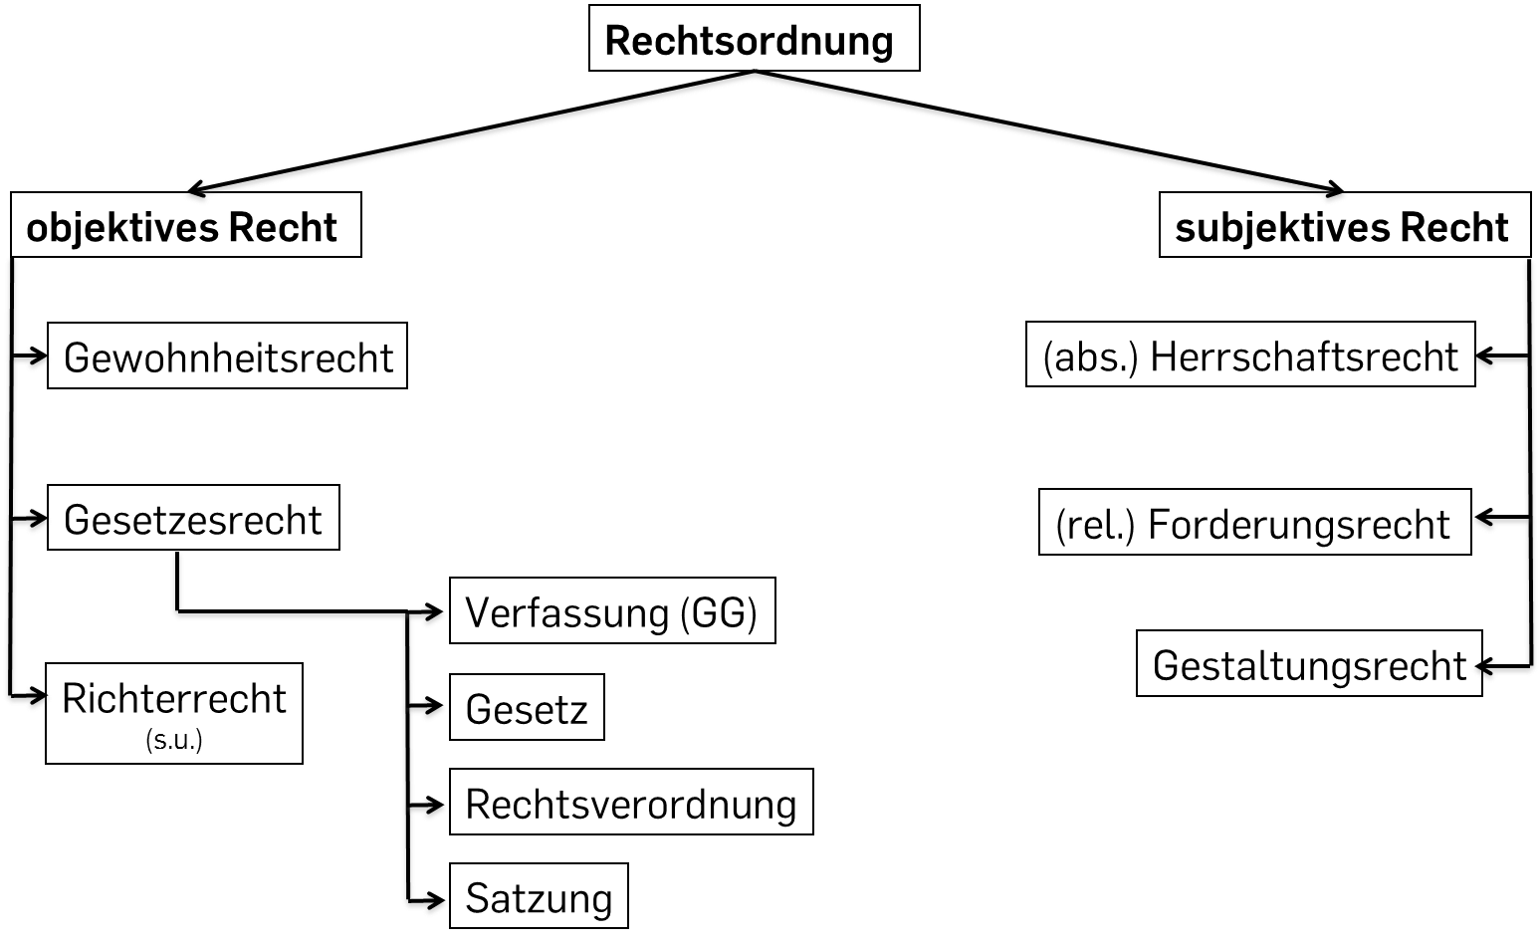
Wiederholung – I: Grundbegriffe
03: Einführung in die deutsche Rechtsordnung

Slide 8
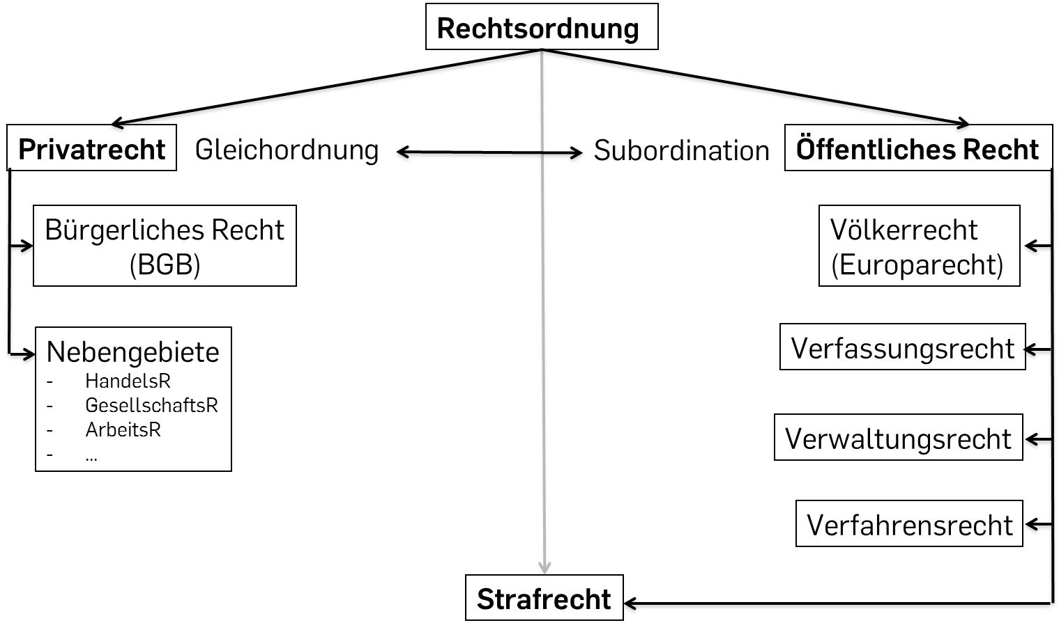
Wiederholung– II: „Rechtsdisziplinen“
03: Einführung in die deutsche Rechtsordnung

Slide 9
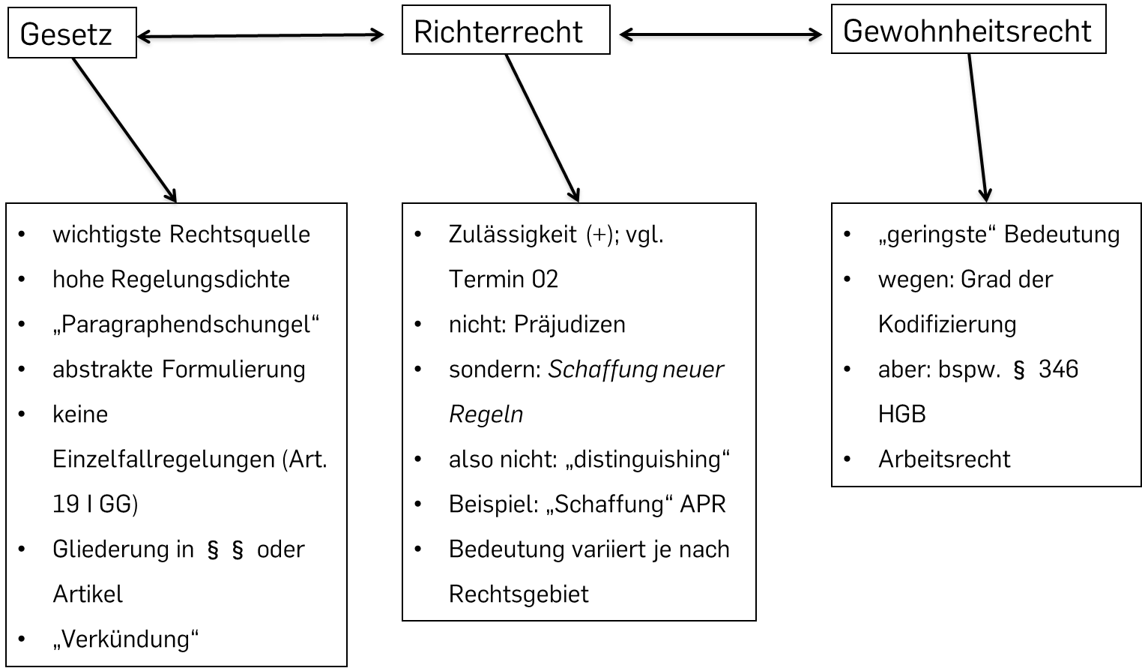
Rechtsquellen
03: Einführung in die deutsche Rechtsordnung

Slide 10
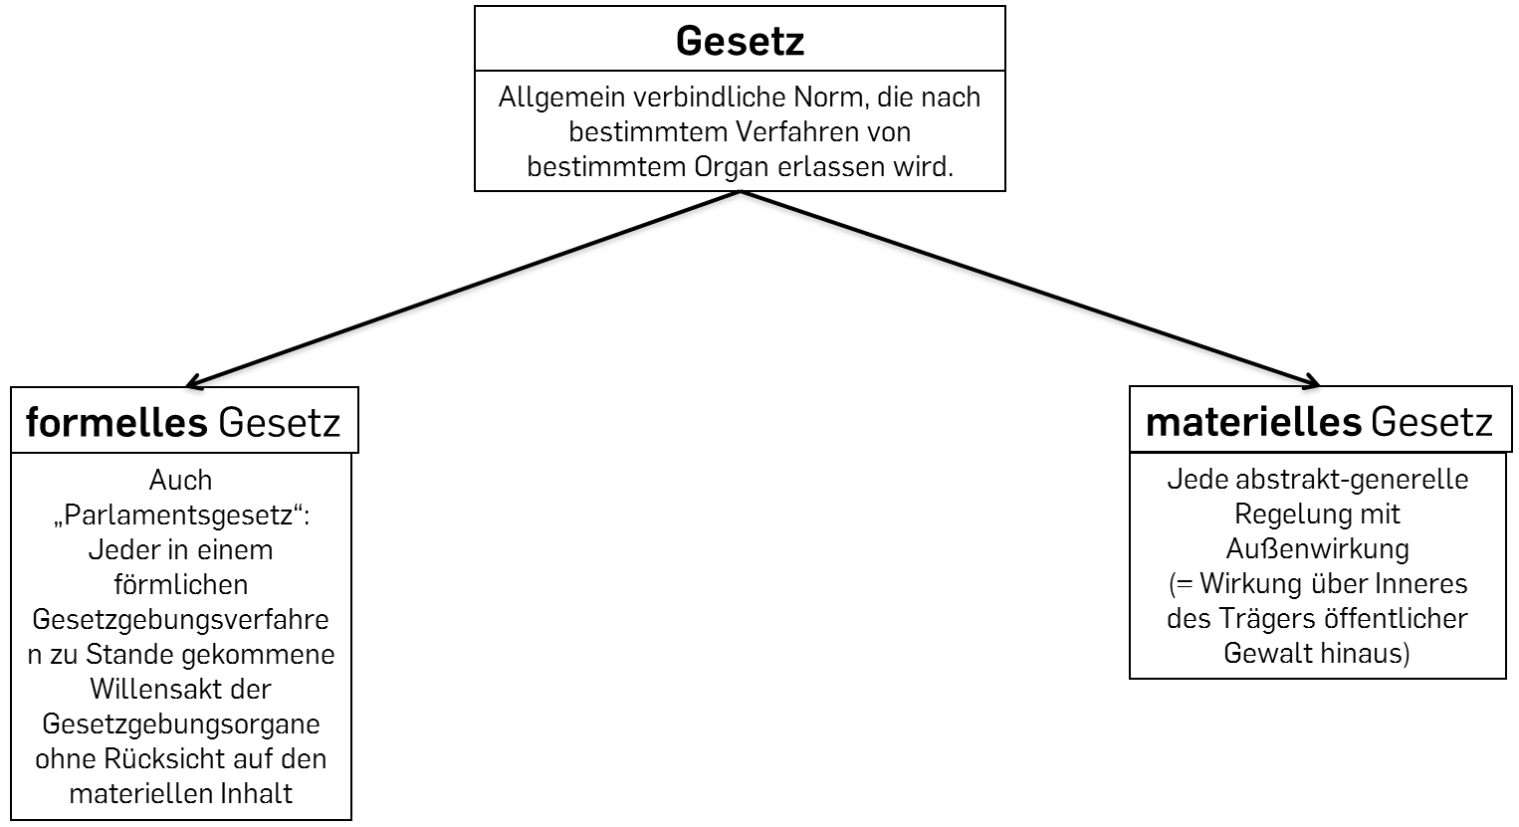
Rechtsquellen – II: Gesetzesbegriffe
03: Einführung in die deutsche Rechtsordnung

Slide 11
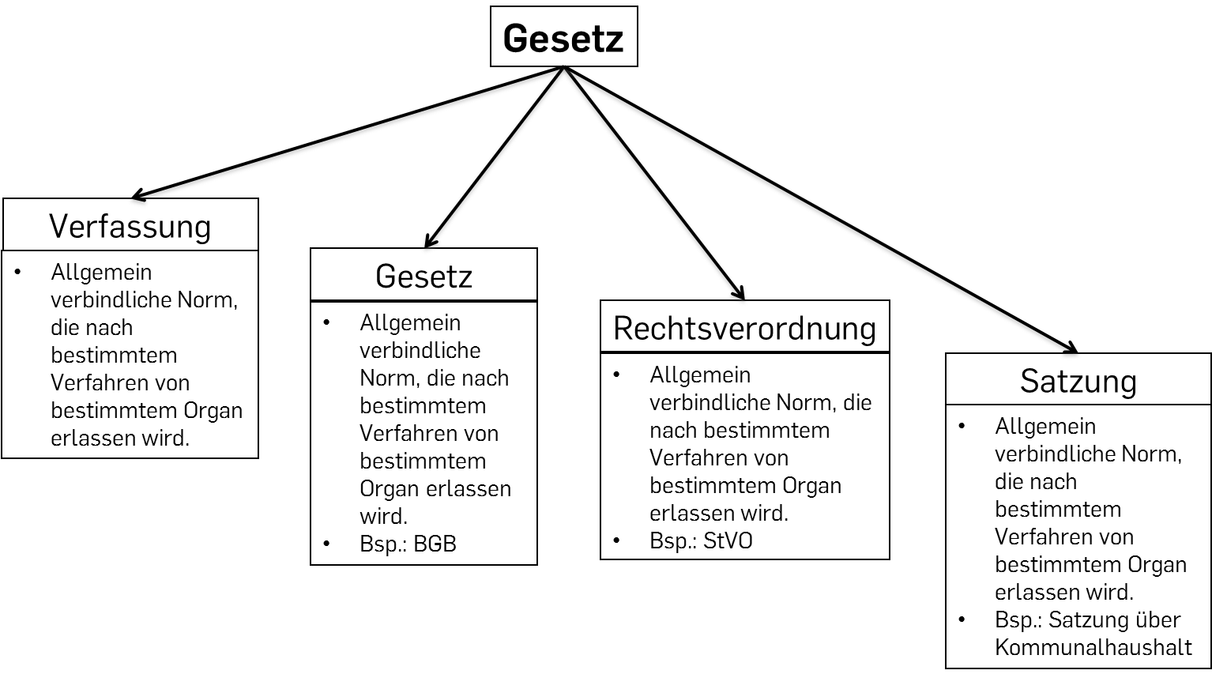
Rechtsquellen – III: Typen von Gesetzen
03: Einführung in die deutsche Rechtsordnung

Slide 12
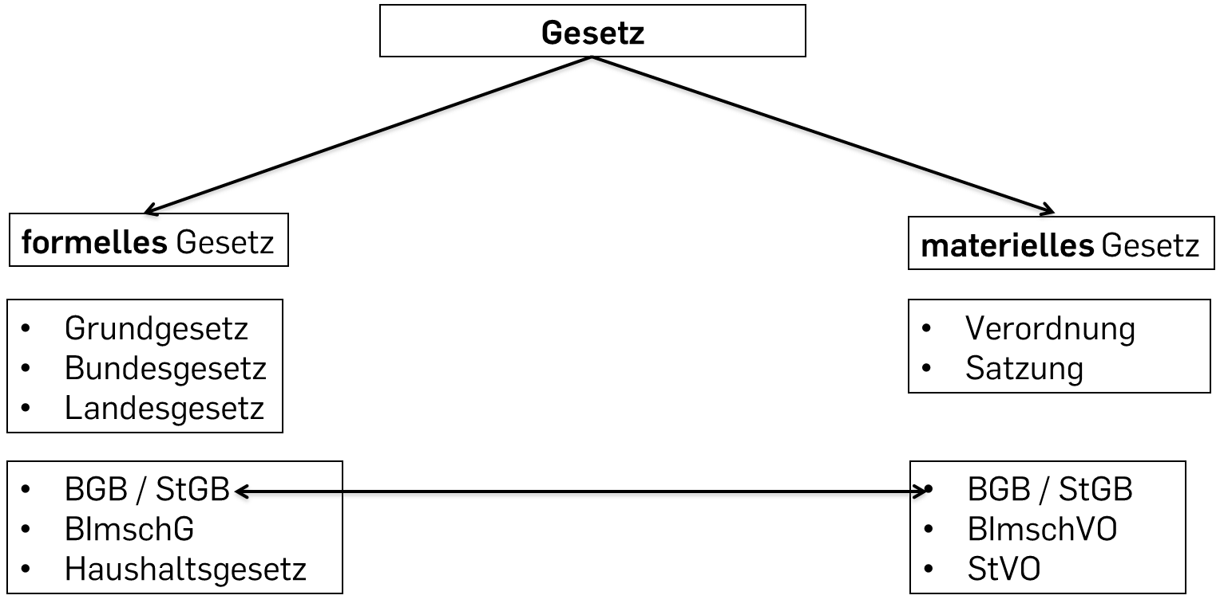
Rechtsquellen – IV: Zuordnung Typen – Begriffe
03: Einführung in die deutsche Rechtsordnung

Slide 13
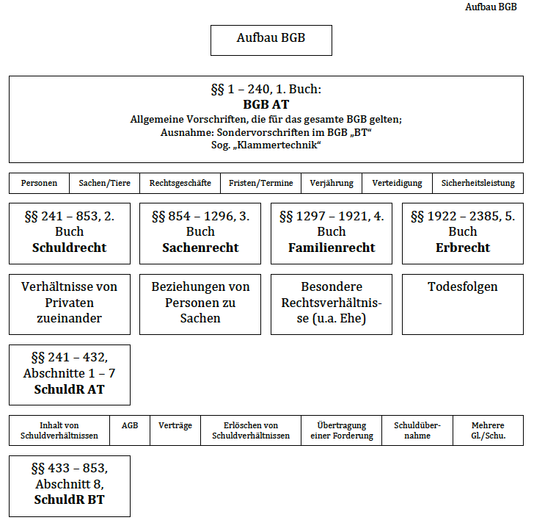
Rechtsquellen – V: Gesetzesstruktur
Sog. „Klammertechnik“
Aufbau: allgemein – speziell
unbestimmte Rechtsbegriffe als „Rahmen“
z.B. § 242 BGB oder
§ 138 I BGB „gute Sitten“ (Anstandsgefühl der billig und gerecht Denkenden“)
03: Einführung in die deutsche Rechtsordnung

Slide 14
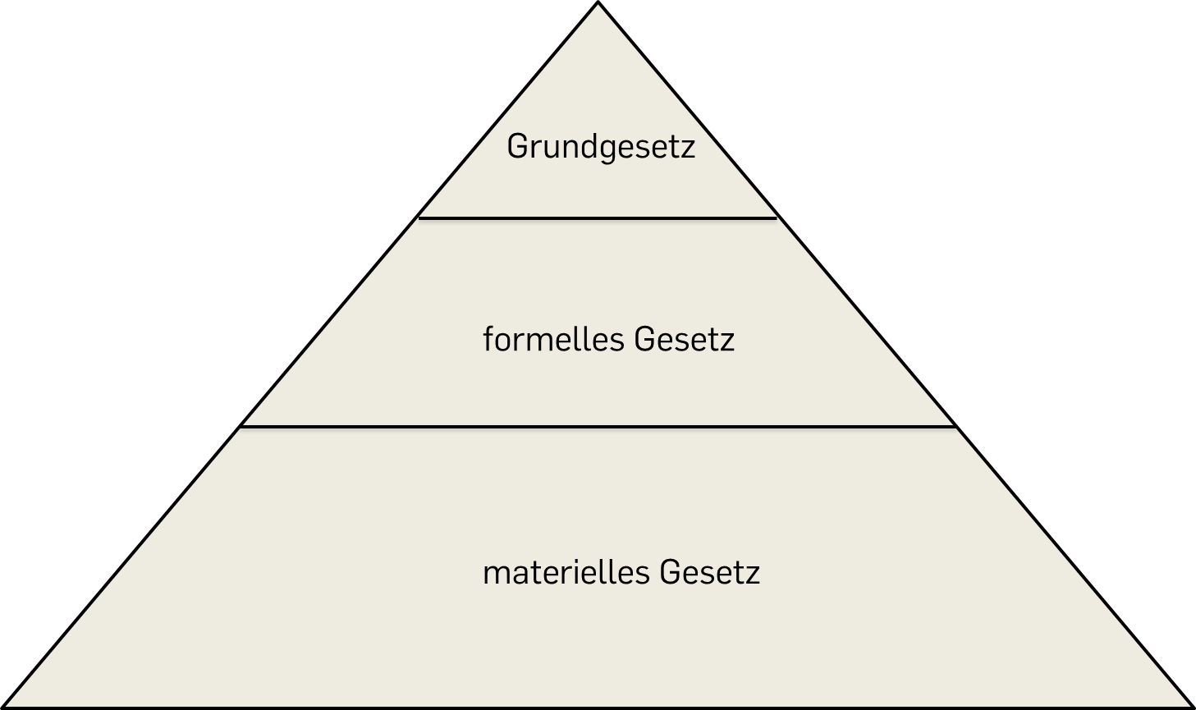
Rechtsquellen – VI: Normpyramide „einfach“
Verwaltungsvorschrift
03: Einführung in die deutsche Rechtsordnung

Slide 15
Rechtsquellen – VII: Besonderheit Föderalismus (1)
Staatsorganisationsprinzip bei dem die einzelnen Glieder über einen gewissen Grad an Eigenständigkeit und Staatlichkeit verfügen, aber über einen Gesamtstaat zu einer Einheit verbunden sind
Staatsbegriff nach G. Jellinek = Volk / Gebiet / Gewalt
BRD = Bundesrepublik Deutschland; Art. 20 I GG: „Bundesstaat“
Ewigkeitsgarantie in Art. 79 Abs. 3 GG = Gliederung in Bund und Länder irreversibel
Institutsgarantie, nicht: Individualgarantie
Abgrenzung Bundesstaat vs. Staatenbund
Bund = Staat UND Länder = Staat(en)
Länder = Völkerrechtssubjekte
Notwendig: Aufgabenteilung = Kompetenzzuweisung
03: Einführung in die deutsche Rechtsordnung

Slide 16
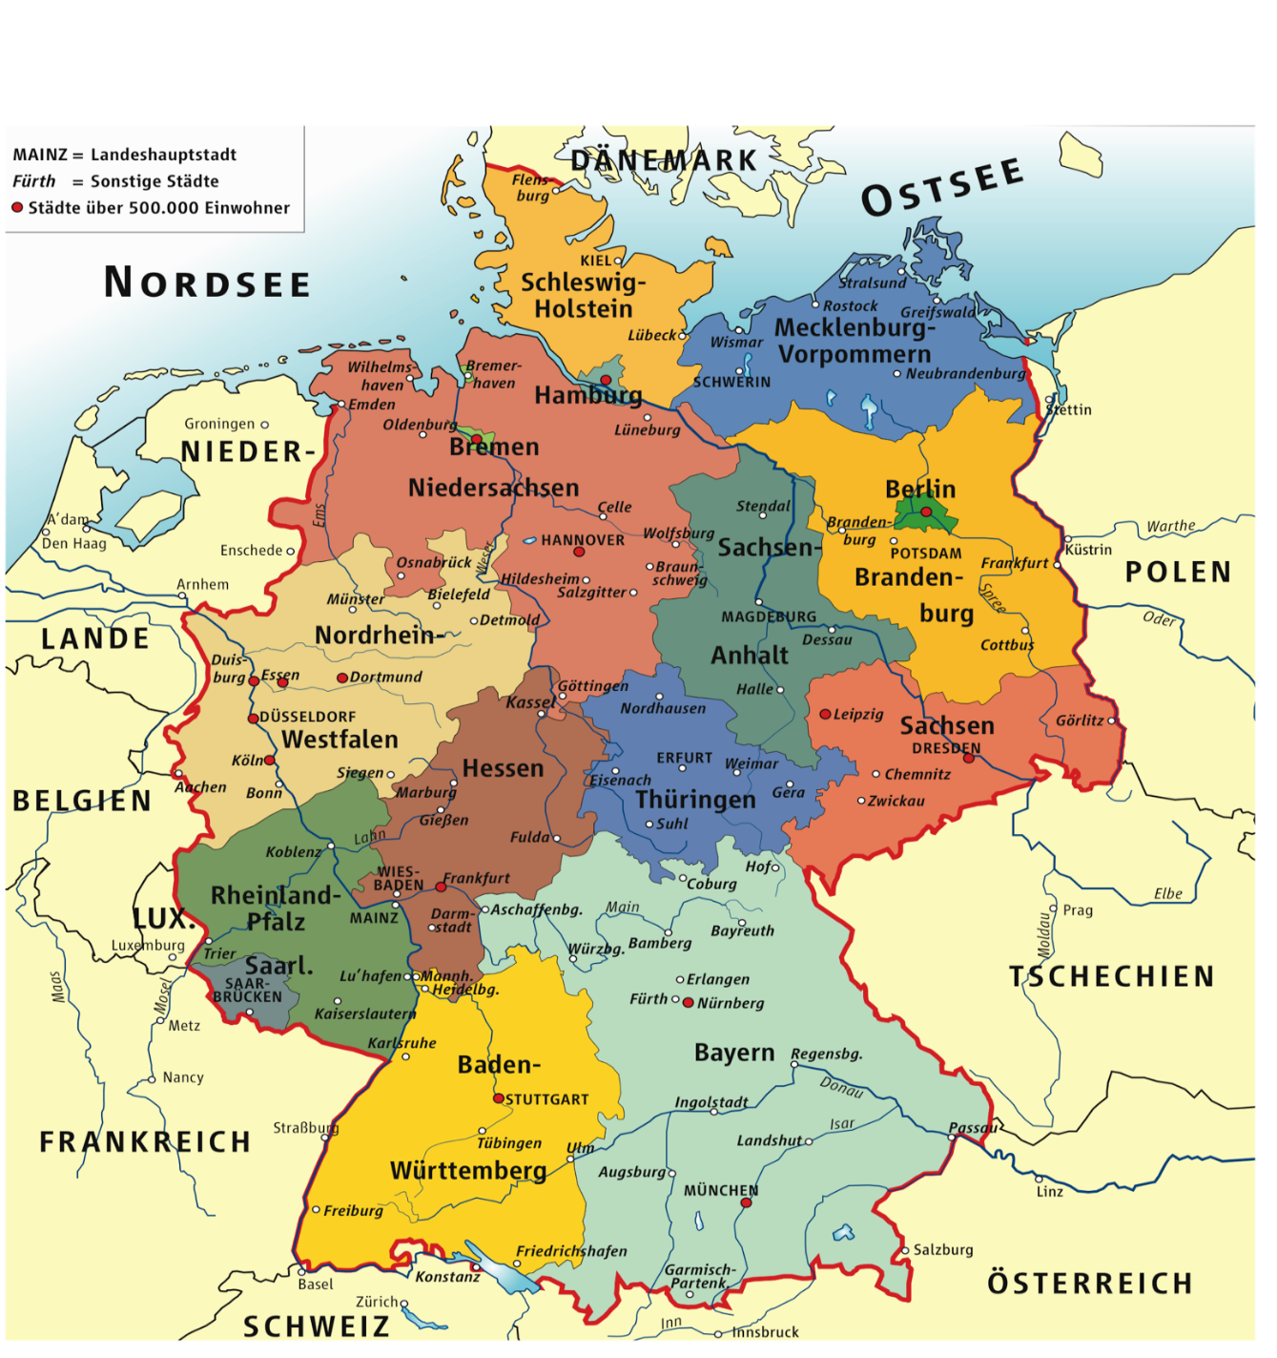
Rechtsquellen – VIII: Besonderheit Föderalismus (2)
Bundesrepublik
Deutschland
16 Länder
größte Fläche: Bayern
meiste Bewohner: NRW mit knapp 18 Mio.
Quelle: Weltkarte.com //GNU-Lizenz
03: Einführung in die deutsche Rechtsordnung

Slide 17
Rechtsquellen – IX: Besonderheit Föderalismus (3)
Kompetenz: Art. 70 ff. GG
Verhältnis „Regel – Ausnahme“
ausschließliche ≠ konkurrierende Gesetzgebung
Art. 70 I GG = Die Länder haben das Recht der Gesetzgebung, soweit dieses GG nicht dem Bunde Gesetzgebungsbefugnisse verleiht (Art. 30 GG ähnlich für Aufgabenerfüllung)
Art. 73 GG = Der Bund hat die ausschließliche Gesetzgebung über: ... (bspw. Außenpolitik, Staatsangehörigkeit, gewerblichen Rechtsschutz)
Art. 72 GG = konkurrierende Gesetzgebung = Länder, wenn nicht Bund
Art. 31 GG: Bundesrecht bricht Landesrecht
03: Einführung in die deutsche Rechtsordnung

Slide 18
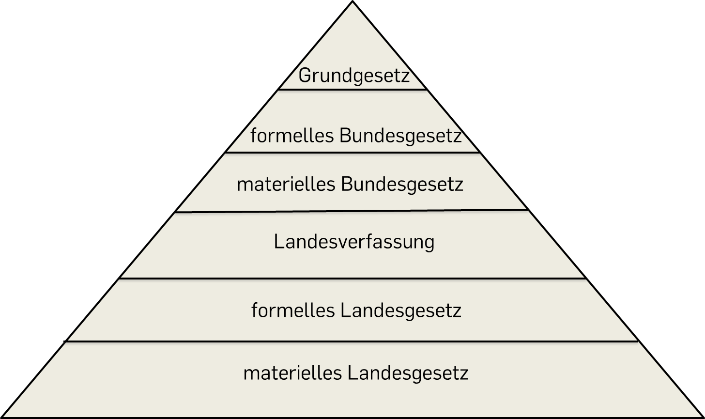
Rechtsquellen – X: Normpyramide 2
Verwaltungsvorschrift
03: Einführung in die deutsche Rechtsordnung

Slide 19
Rechtsquellen – XI: Völker-/ Europarecht
Völkerrecht generell: Ratifizierung durch Zustimmungsgesetz der jeweils zuständigen Körperschaften (vgl. Art. 59 II 1 GG)
Beispiel EMRK: Rang einfachen Bundesgesetzes durch Transformations-gesetz von 1952
„Völkerrechtsfreundlichkeit“ des GG: Art. 25 GG
Art. 23 GG: BRD will an Entwicklung eines föderalen friedlichen Europa mitwirken (Staatsziel) (vgl. für sonstiges Völkerrecht Art. 24, 32 I, II GG) und
ÜBERTRAGUNG VON HOHEITSRECHTEN AN EU (Abs. 1, S. 2)
Primärrecht = Verträge der Mitgliedstaaten (vgl. Art 47 EUV, 216 AEUV)
Sekundärrecht = Rechtsakte der Europäischen Organe auf Grund der Kompetenzzuweisung im Primärrecht (RiL v VO)
03: Einführung in die deutsche Rechtsordnung

Slide 20
Rechtsquellen – XII: Europarecht
Geltungsvorrang
Definition = Über-/Unterordnung bestimmter Normen; niederrangiges Recht muss kompatibel sein: „lex superior derogat lex inferior“; Rechtsfolge ist ggf. die Unwirksamkeit der niederen Norm
Beispiel: förmliches Bundesrecht bricht förmliches Landesrecht
Anwendungsvorrang
Definition = Eine bestimmte Norm ist im Verhältnis zu einer anderen Norm lediglich vorrangig anzuwenden; hiervon wird jedoch die Geltung der nicht anwendbaren Norm nicht berührt
Beispiel: Europarecht vor dem Recht der Mitgliedstaaten
Problem: Inländerdiskriminierung durch Anwendungsvorrang
Kennen Sie Fälle?
03: Einführung in die deutsche Rechtsordnung

Slide 21
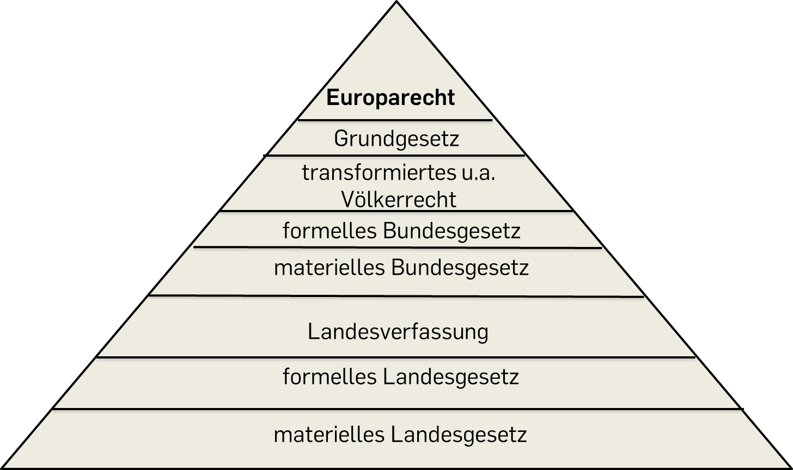
Rechtsquellen – XIII: Normpyramide 3
Verwaltungsvorschrift
03: Einführung in die deutsche Rechtsordnung

Slide 22
„Normpyramide in der Praxis“:
Besonderheiten der Auslegung
Gebot verfassungskonformer Auslegung
Ist der Wortlaut einer Norm aus verfassungsrechtlicher Sicht bedenklich, lässt sie aber eine Auslegung zu, die mit dem GG vereinbar ist, ist die Norm (nur) mit dieser Auslegung zulässig. – Besteht kein Spielraum zur Auslegung („contra legem“) muss die Norm für rechtswidrig und unwirksam erklärt werden
Gebot völkerrechtsfreundlicher Auslegung
Ähnlich: Lässt der Wortlaut einer Norm dies zu, ist davon auszugehen, dass der Gesetzgeber sich „völkerrechtstreu“ verhalten wollte und die Norm entsprechend auszulegen
Gebot richtlinien-/ europarechtskonformer Auslegung (s.o.)
03: Einführung in die deutsche Rechtsordnung

Slide 23
Rechtssubjekte – I:
Was ist Recht – und für wen gilt es?
Rechtssubjekte ≠ Rechtsobjekte = Was ist der Unterschied?
Fähigkeit im Rechtsverkehr eine bestimmte Position inne zu haben ≠ Fähigkeit eine Position im Rechtsverkehr zu sein
Rechtsobjekte = Sachen, Tiere, Rechte (absolut/relativ)
Welches Rechtssubjekt ist Adressat einer Norm?
Zivilrecht = Private ≠ ÖR = Staat
Ö-R-Streit zwischen Privaten immer über Staat (Dreiecksverhältnis)
Ausnahme StPO: Privatklageverfahren (wegen mangelnden öffentlichen Interesses)
„Unternehmen“ = Rechtssubjekt, ABER: kein Unternehmensstrafrecht in Deutschland
03: Einführung in die deutsche Rechtsordnung

Slide 24
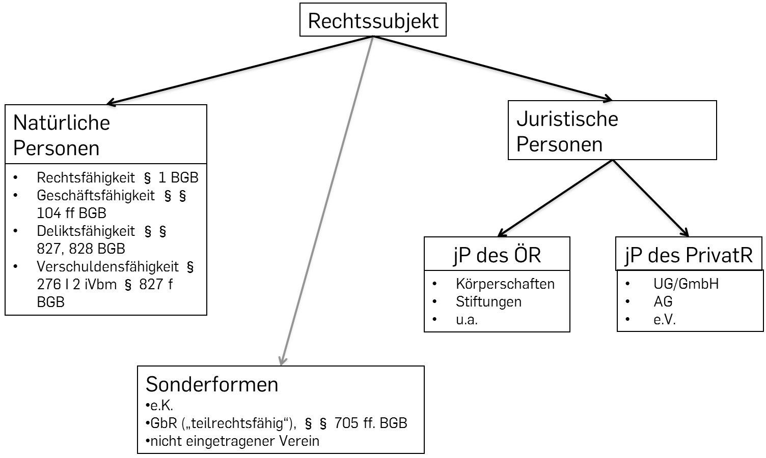
Rechtssubjekte – II:
03: Einführung in die deutsche Rechtsordnung

Slide 25
Testaufgaben
Was ist ein „Anspruch“ im deutschen Recht und woraus folgt das?
Was ist der Unterschied zwischen Bundesstaat und Staatenbund?
Welche Garantien enthält die Ewigkeitsgarantie im GG?
Wie viele Länder hat Deutschland?
Ist Europa ein Bundesstaat oder ein Staatenbund?
03: Einführung in die deutsche Rechtsordnung

Slide 26
Pause!
03: Einführung in die deutsche Rechtsordnung

